Slide 1
Fundamentos de javascript
simulador de partículas
Aluno: Carlo Breno da Cruz Uchôa
Professor: Moisés Gomes de Carvalho

Slide 2
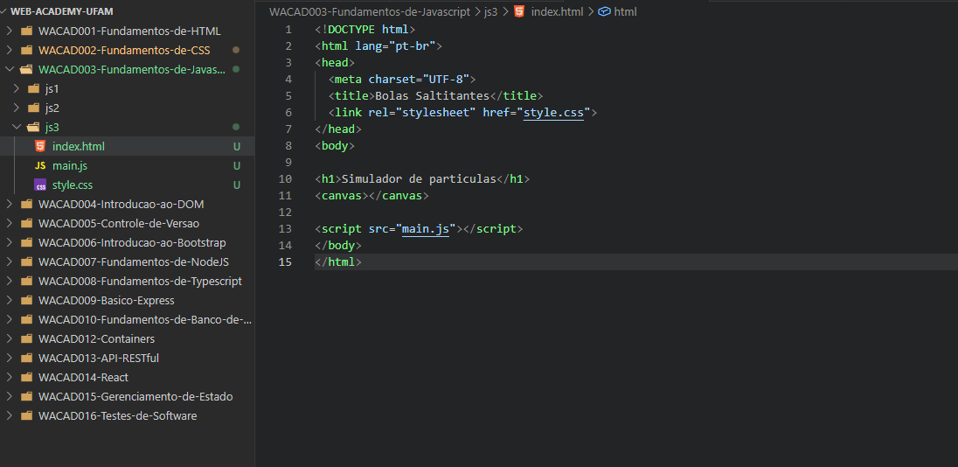
HTML base para o exercício

Slide 3
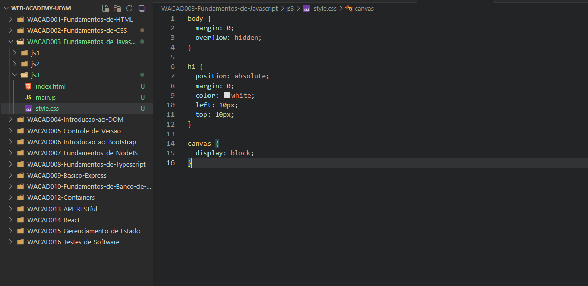
CSS base para o exercício

Slide 4
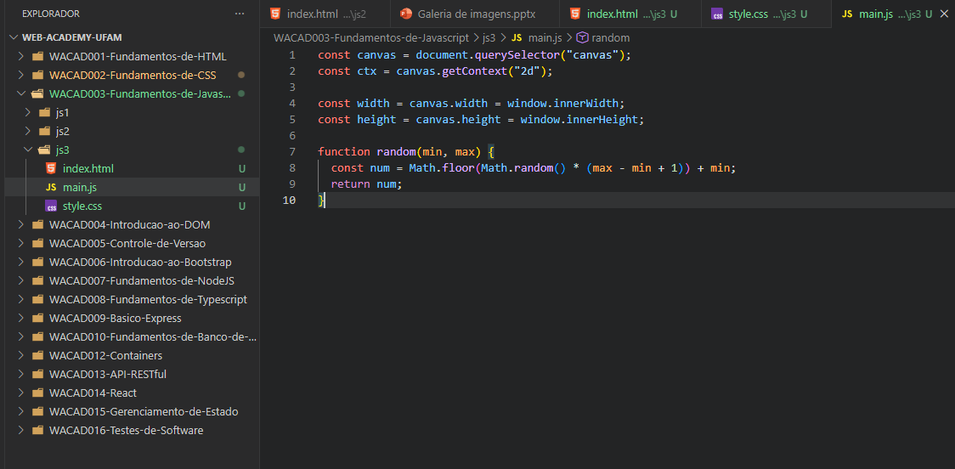
Javascript base para as bolinhas do exercício

Slide 5
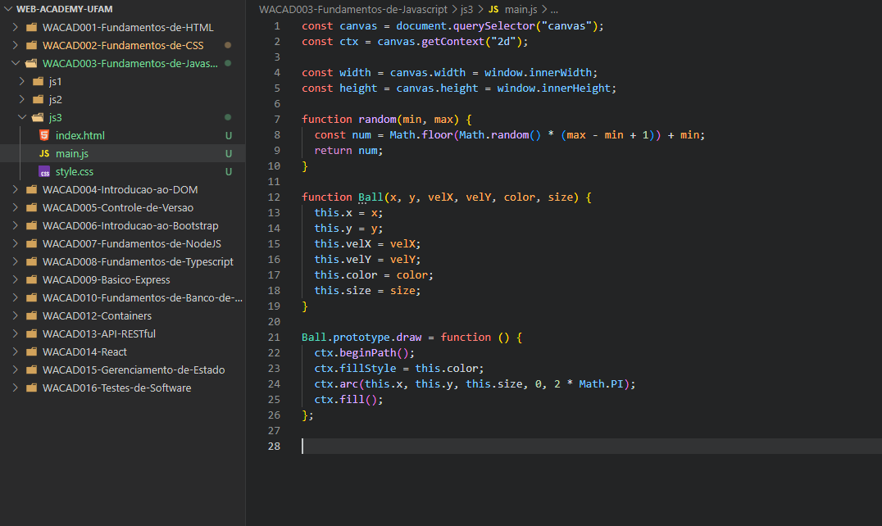
Método para criar os objetos e método draw

Slide 6
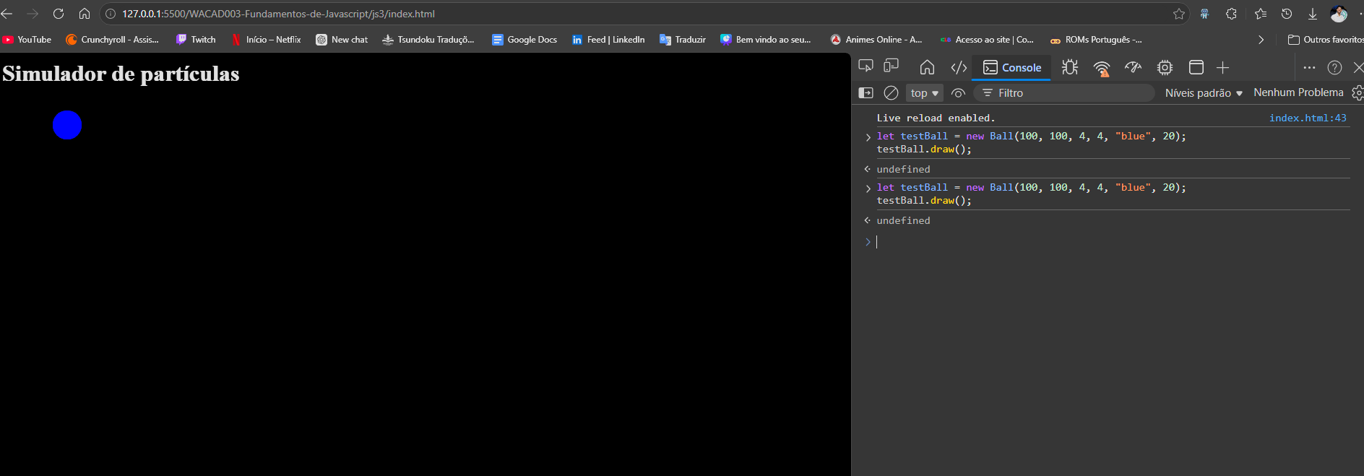
Teste de bola azul aparecendo

Slide 7
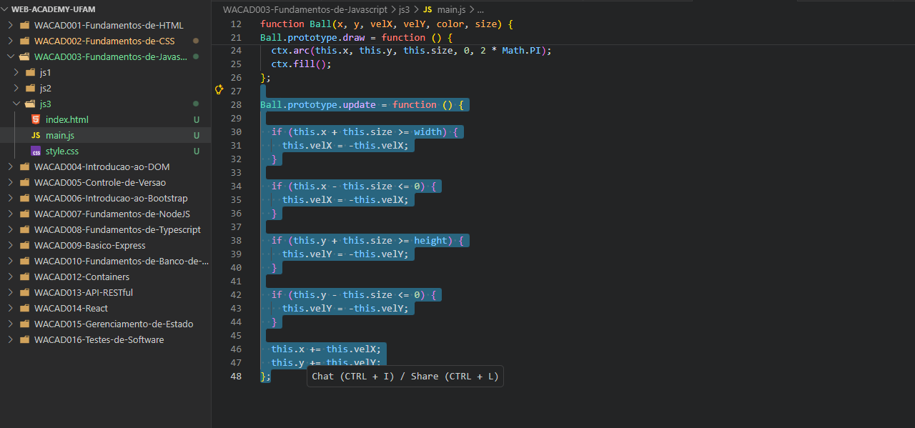
Código para o movimento das bolas

Slide 8
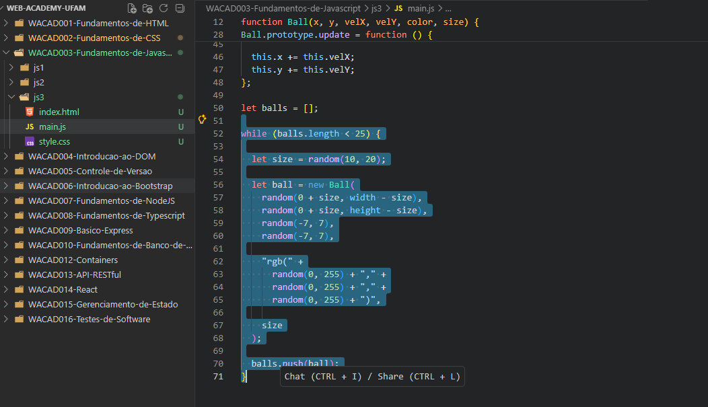
Arrays da bolas aleatoriamente

Slide 9
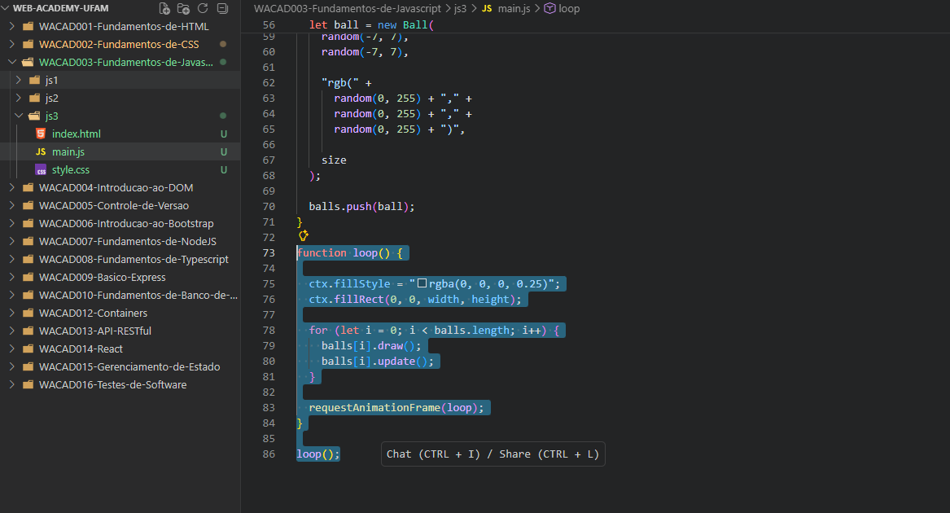
Função de loop

Slide 10
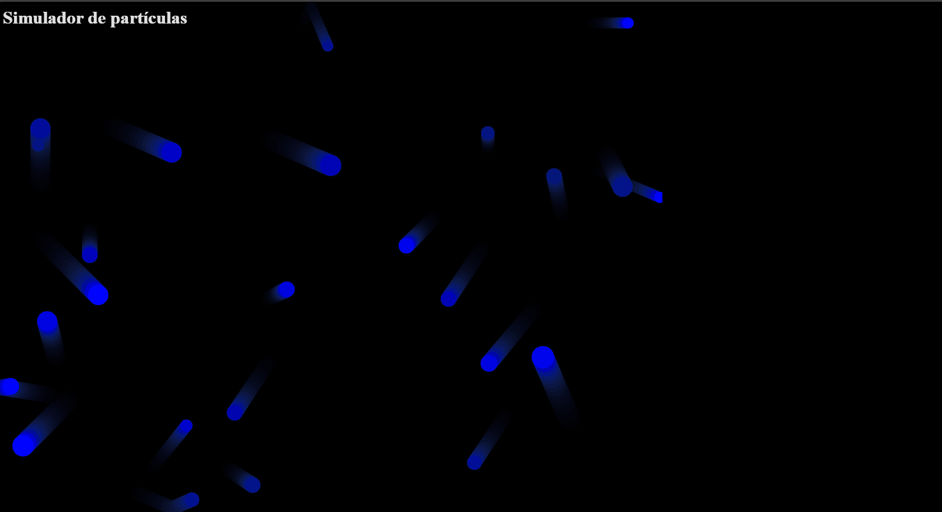
Deixando só de uma cor para o desafio

Slide 11
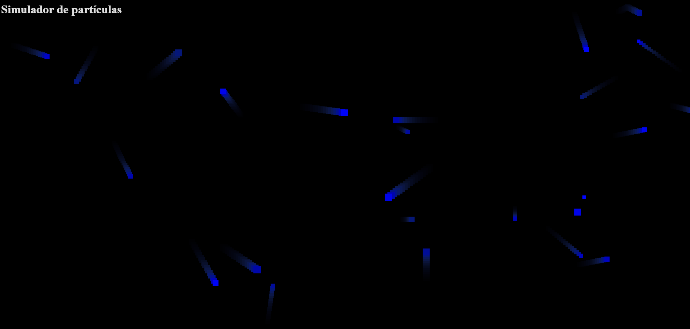
Mudança de bolinhas para quadrados

Slide 12
Obrigado !
Aluno: Carlos Breno da Cruz Uchôa

